Slide 1

Desenvolvendo soluções de monitoramento

Slide 2


Nossa equipe
Anderson Oliveira
Gabriel Teodoro
Henrique Danzo
Omais bonito do grupo
Expert em Marketing
Gerente de mídias sociais
Tem uma variedade de objetivos, tornando apresentações ferramentas poderosas para convencer e ensinar.
Tem uma variedade de objetivos, tornando apresentações ferramentas poderosas para convencer e ensinar.
Tem uma variedade de objetivos, tornando apresentações ferramentas poderosas para convencer e ensinar.
Mateus Folha
Raoan Camara
Vinicius Augusto
Influenciadora de moda
Expert em Marketing
Gerente de mídias sociais
Tem uma variedade de objetivos, tornando apresentações ferramentas poderosas para convencer e ensinar.
Tem uma variedade de objetivos, tornando apresentações ferramentas poderosas para convencer e ensinar.
Tem uma variedade de objetivos, tornando apresentações ferramentas poderosas para convencer e ensinar.

Slide 3

Cenário
Principais Problemas na gestão de operadores em call center
Procrastinação dos operadores
Tem uma variedade de objetivos, tornando apresentações ferramentas poderosas para convencer e ensinar.
Dificuldade da gestão de muitos operadores
Tem uma variedade de objetivos, tornando apresentações ferramentas poderosas para convencer e ensinar.
Falta de dados para medir a produtividade
Tem uma variedade de objetivos, tornando apresentações ferramentas poderosas para convencer e ensinar.

Slide 4
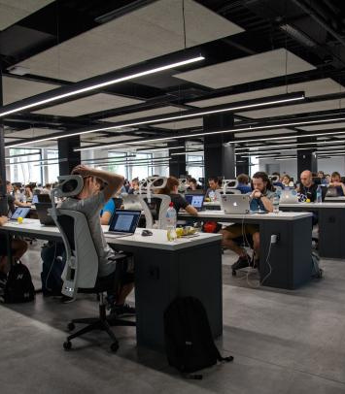


Solução - Horus
Horus é um sistema que monitora a utilização
Geramos relatórios e alertas a fim de prevenir a procrastinação dos operadores, e facilitar a gestão dos mesmos.

Slide 5
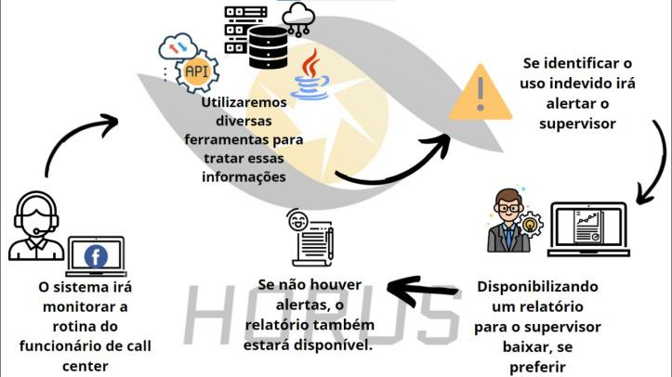
HLD - High level Design

Slide 6
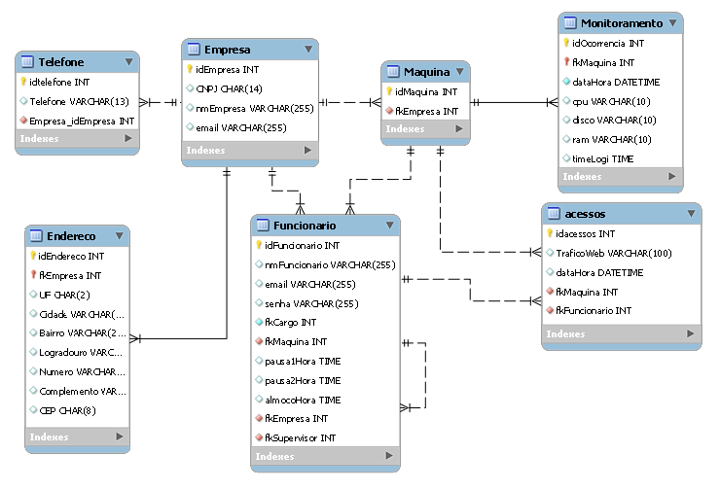
MER - Modelo entidade e relacionamento

Slide 7
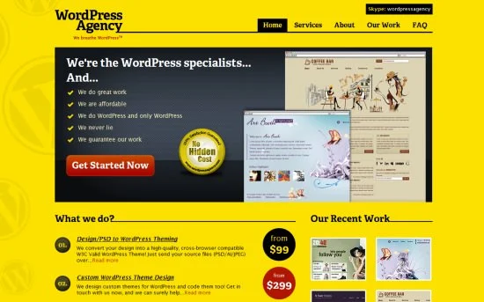
Prototipo do site

Slide 8
Apresentação do site institucional

Slide 9
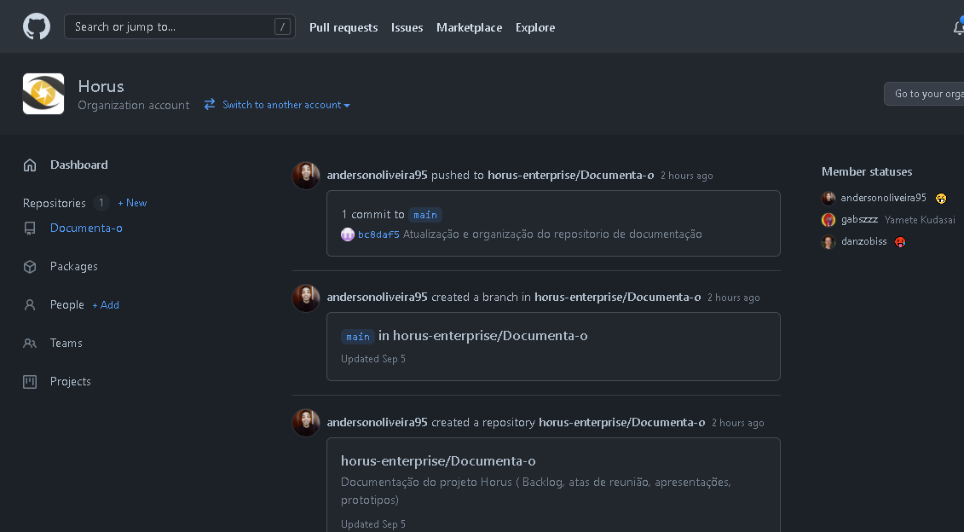

Github - Organização Horus

Slide 10
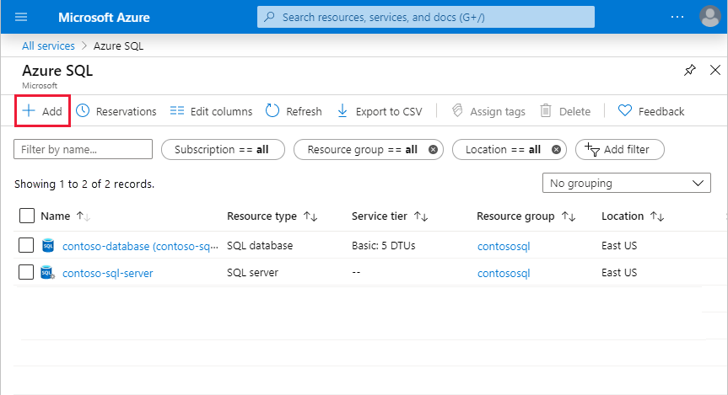
Ambiente Azure

Slide 11
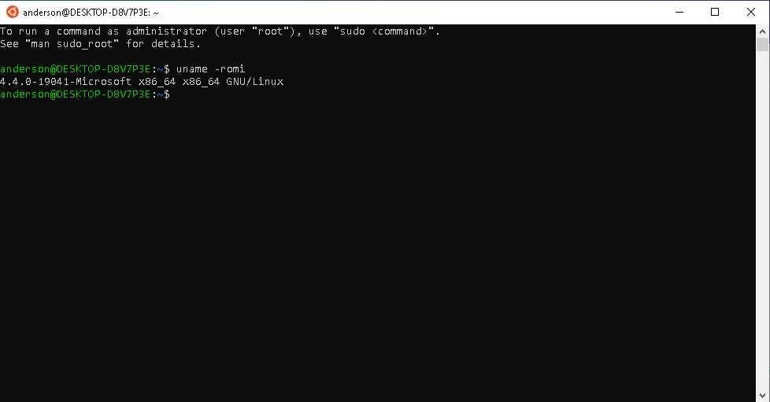

Ambiente Linux - Ubuntu 18.04 LTS

Slide 12
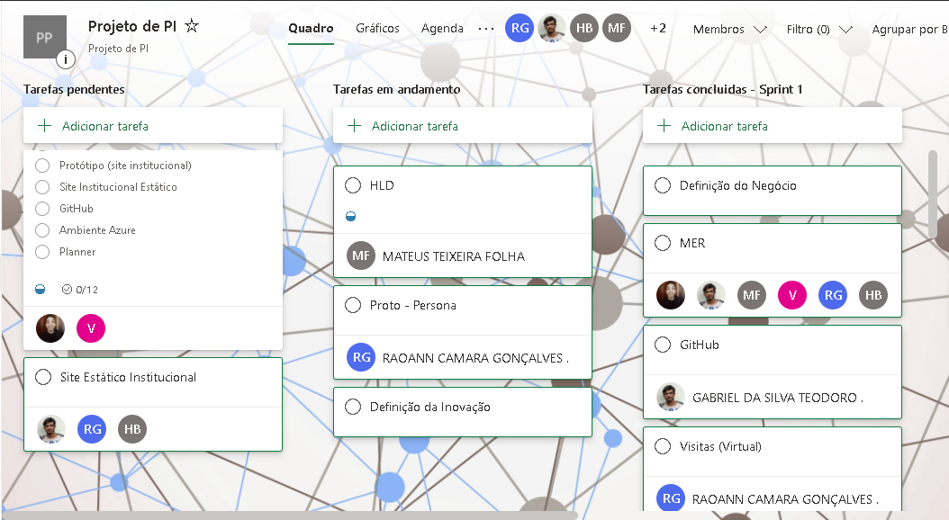
Backlog - Planner

Slide 13






Conclusão
Canais nas Redes Sociais
Atendimento automatizado
Plataforma de e-commerce
Ferramentas analíticas e relatórios
Aproveite as
ferramentas disponíveis.
Recomendações para o usuário

Slide 14


Obrigado !!!

